Slide 1
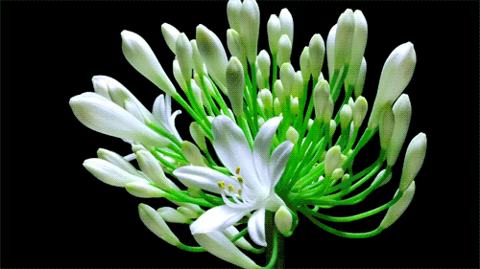
সকলকে শুভেচ্ছা

Slide 2
শিক্ষক পরিচিতি
কিশোর কুমার মন্ডল
সহকারী শিক্ষক
কড়িয়া সরকারি প্রাথমিক বিদ্যালয়
বটিয়াঘাটা,খুলনা।

Slide 3
বিষয়ঃ প্রাথমিক বিজ্ঞান
শ্রেণিঃ ৫ম
ZvwiL t ০৯/০১/20২০

Slide 4
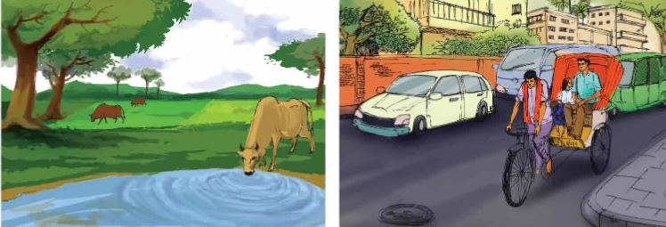
পরিবেশ
আমাদের চার পাশে যা কিছু আছে তাই নিয়ে আমাদের পরিবেশ

Slide 5
পরিবেশের উপদান
পরিবেশ
জীব
উদ্ভিদ
প্রানি
জড়

Slide 6
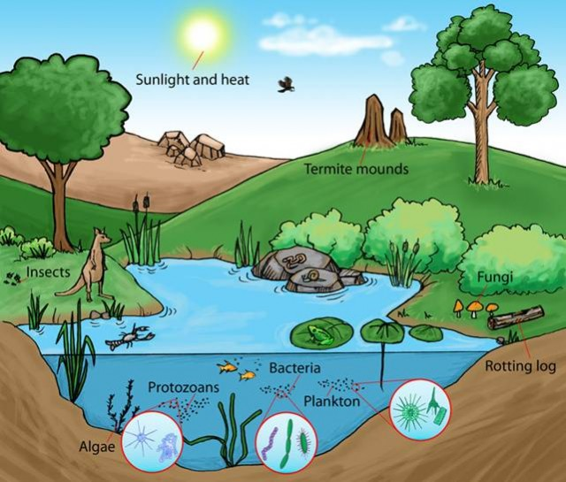
কোনো স্থানের সকল জীব ও জড় এবং তাদের মধ্যকার পারস্পারিক ক্রিয়াই হলো ওই স্থানের বাস্তুসংস্থান

Slide 7
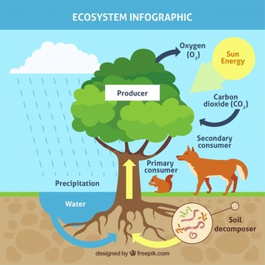
কোনো স্থানের সকল জীব ও জড় এবং তাদের মধ্যকার পারস্পারিক ক্রিয়াই হলো ওই স্থানের বাস্তুসংস্থান

Slide 8
খাদ্য শৃঙ্খল

Slide 9
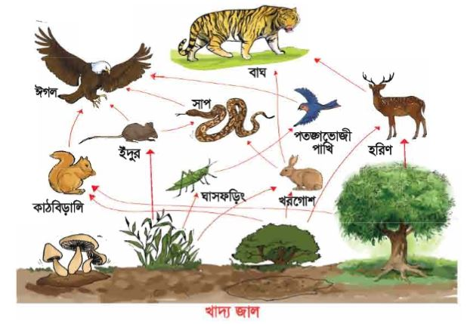
খাদ্য জাল

Slide 10
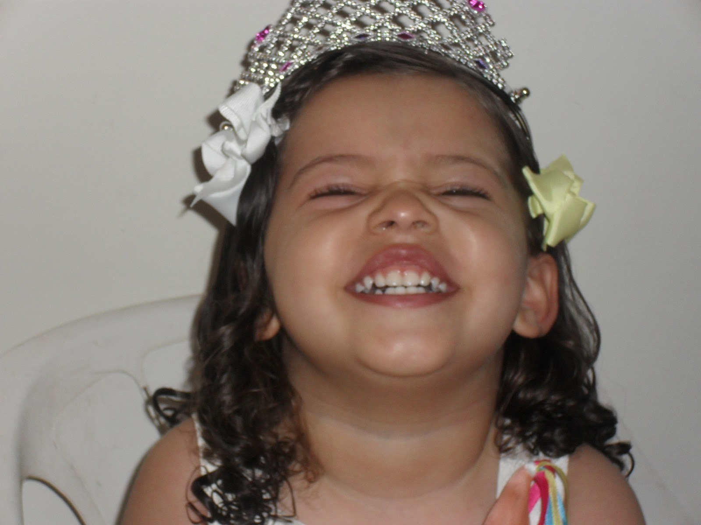
ধন্যবাদ

